Slide 1
Νέκυια
Ομήρου Οδύσσεια
Ραψωδία λ
Μπιμπίκου Όλια Α4

Slide 2
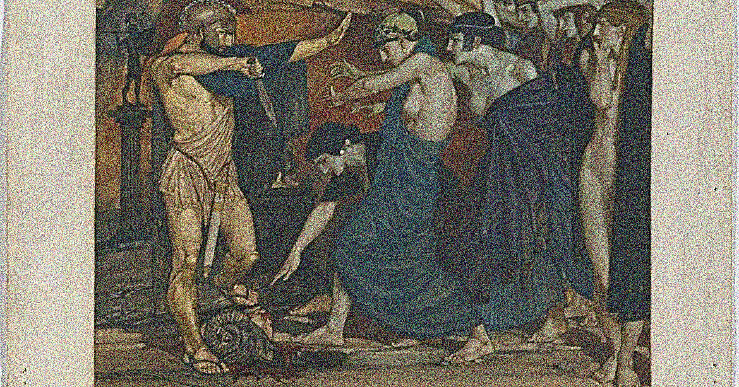
Στον άδη
Ο Οδυσσέας, ακολουθώντας τις οδηγίες της Κίρκης, πήγαν στον ποταμό Αχέροντα. Χώθηκε στο χάσμα και βγήκε στην είσοδο του κάτω κόσμου, όπου και θυσίασε ένα ζώο. Τότε ψυχές του κάτω κόσμου μαζεύονται, και η πρώτη ψυχή που είδε ήταν ο Ελπήνορας. Εκείνος του είχε ζητήσει να κάψει το σώμα του και υψώσει τύμβο με καρφωμένο επάνω το κουπί του, για να μην ξεχαστεί από τους ανθρώπους. Μετά εμφανίστηκε ο μάντης Τειρεσίας, που του προφήτευσε όσα μπορεί να του συμβούν στο νησί του Ήλιου, καθώς και το τι έπρεπε να κάνει στην Ιθάκη, μετά από τον νόστο του. Ύστερα, πλησίασε η μητέρα του, η Αντίκλεια, και του έδωσε πληροφορίες για την γυναίκα του, τον πατέρα του και για τον γιό του. Επίσης μίλησε για την αιτία του θανάτου της. Είδε πάρα πολλές ψυχές, συμπεριλαμβανομένου και του Αγαμέμνονα, του Αίαντα, του Αχιλλέα αλλά και του Ηρακλή. Μέσα σε όλα αυτά όμως, φοβόντουσαν οι σύντροφοί του, και ανέβηκαν στον Επάνω κόσμο.

Slide 3
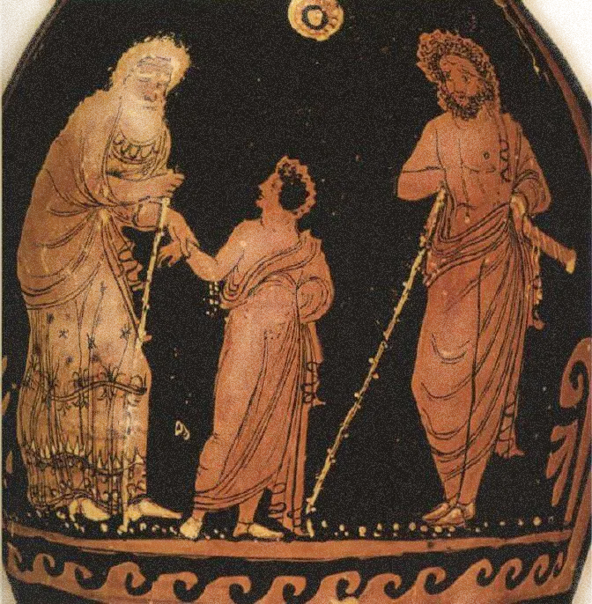
Η προφητεία του τειρεσία
Ο Τειρεσίας πρωτοεμφανίζεται κρατώντας ένα χρυσό σκήπτρο, και αναγνώρισε άμεσα τον Οδυσσέα. Έτσι του μίλησε λέγοντας του πως τον νόστο που γυρεύει θα σταθεί εμπόδιο ο Κοσμοσείστης, καθώς τύφλωσε τον ίδιο του τον γιο. Ύστερα του προφητεύει πως θα φτάσει, αν και με συγκράτηση και αντοχή, στο νησί του θεού Ήλιου. Θα βρει μάλιστα τα θηλυκά βόδια και τα μαλλιαρά πρόβατα που του ανήκουν και τα βλέπει και τα ακούει πάντα. Εάν δεν πειράξει τα ζώα, και προσηλωθεί στον νόστο του, θα καταφέρει να φτάσει στην Ιθάκη. Εάν όμως τα πειράξει, βλέπει όλεθρο για το καράβι και για τους συντρόφους του, αλλά και εκείνο που ίσως γλυτώσει, αργά και άσχημα θα γυρίσει πίσω, θα χάσει όλους τους συντρόφους του, θα ταξιδέψει με ξένο καράβι. Δεν τελειώνουν ακόμα όλα όμως, διότι στο σπίτι του τον περιμένουν αλαζόνες, πεινασμένοι για τον θρόνο μνηστήρες της Πηνελόπης.

Slide 4
Τελος

